Slide 1
MAKİNE ÖĞRENİMİ PROJE
WATER QUALITY
FATMA SENA YÜKSEL

Slide 2
WATER QUALITY
Su kalitesi, insan sağlığı ve çevresel denge açısından kritik bir öneme sahiptir. Bu projede, mevcut su kaynaklarının çeşitli parametreler üzerinden analizi yapılarak suyun temizliği, içilebilirliği ve çevresel etkileri değerlendirilmiştir. Kullanılan veri seti, kimyasal bileşenler, mikrobiyolojik özellikler, pH, çözünmüş oksijen seviyeleri gibi çeşitli faktörleri içermekte ve bu verilerin analiziyle su kalitesinin detaylı değerlendirilmesi yapılmıştır.

Slide 3
WATER QUALITY PARAMETERS
alüminyum - 2,8'den büyükse tehlikeli
amonyak - 32,5'tan büyükse tehlikeli
arsenik - 0,01'den büyükse tehlikeli
baryum - 2'den büyükse tehlikeli
kadmiyum - 0,005'ten büyükse tehlikeli
kloramin - 4'ten büyükse tehlikeli
krom - 0,1'den büyükse tehlikeli
bakır - 1,3'ten büyükse tehlikeli
florür - 1,5'tan büyükse tehlikeli
bakteri - 0'dan büyükse tehlikeli
virüsler - 0'dan büyükse tehlikelidir
kurşun - 0,015'ten büyükse tehlikeli
nitratlar - 10'dan büyükse tehlikeli
nitritler - 1'den büyükse tehlikeli
cıva - 0,002'den büyükse tehlikeli
perklorat - 56'dan büyükse tehlikeli
radyum - 5'ten büyükse tehlikeli
selenyum - 0,5'ten büyükse tehlikeli
gümüş - 0,1'den büyükse tehlikeli
uranyum - 0,3'ten büyükse tehlikeli
is_safe - sınıf özelliği {0 - güvenli değil, 1 - güvenli}
Bu veri seti toplam 21 parametreden oluşmaktadır

Slide 4
UYGULANAN YÖNTEMLER
K-NN
SVM
Decision Tree
YSA
Naive Bayes

Slide 5
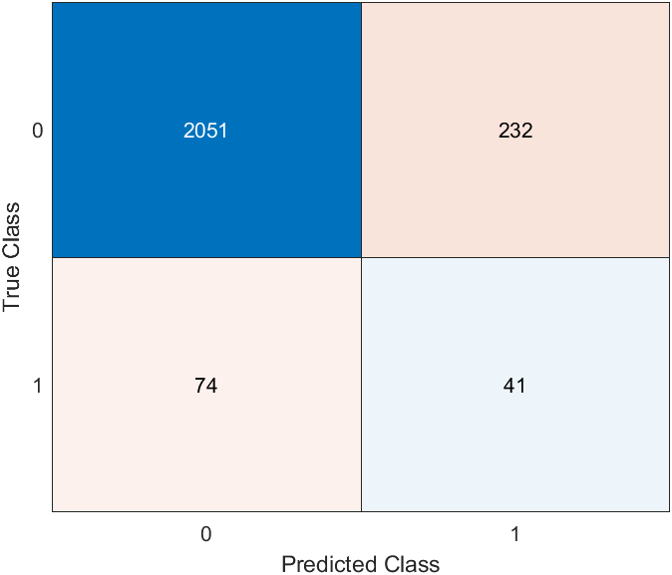
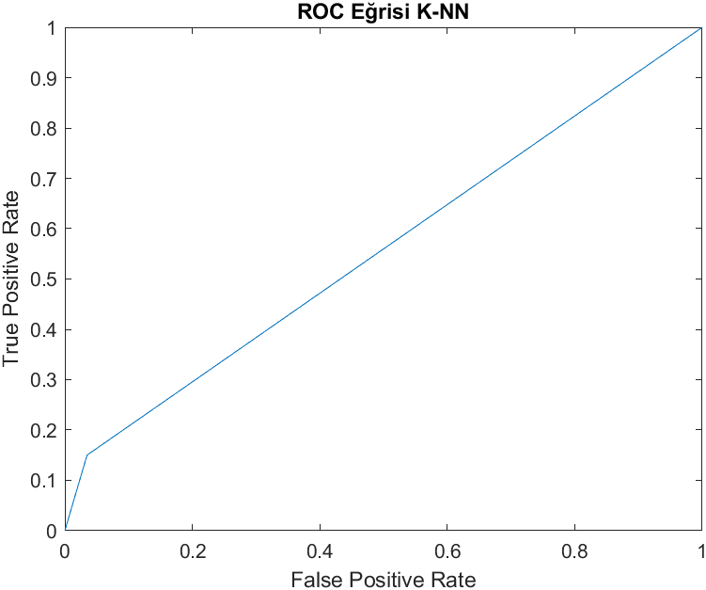
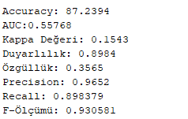
K-NN 0.3 holdout 3 neighbors

Slide 6
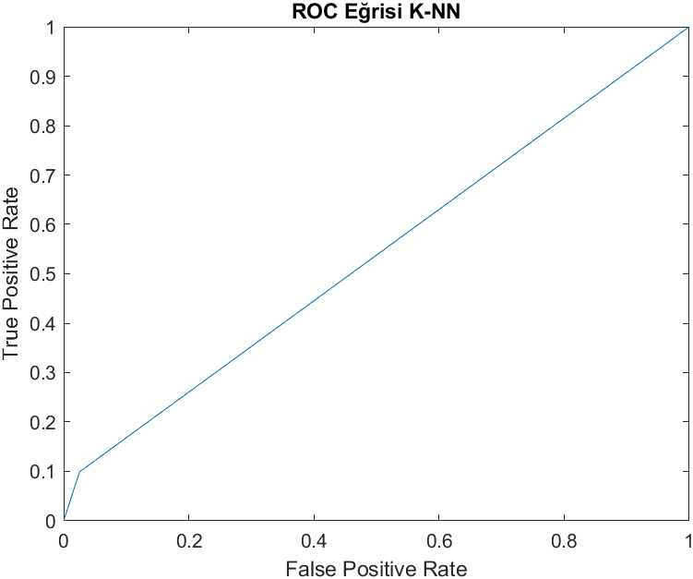
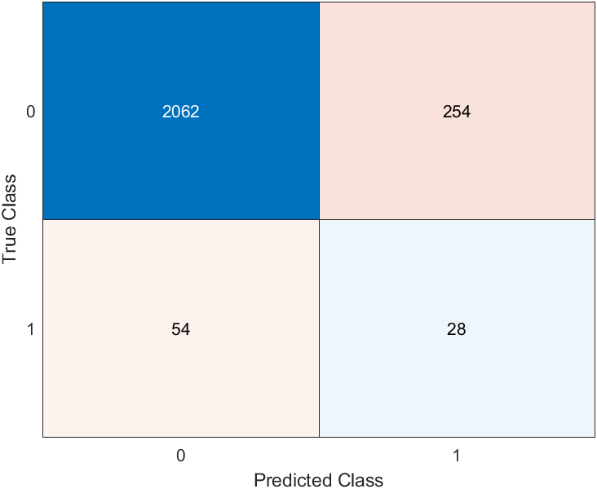
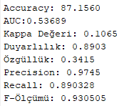
K-NN 0.3 holdout 5 neighbors

Slide 7


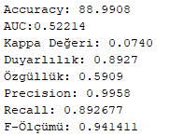
K-NN 0.3 holdout 10 neighbors

Slide 8


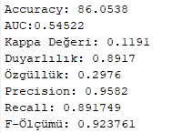
K-NN 0.2 holdout 3 neighbors

Slide 9


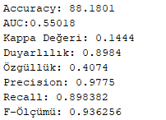
K-NN 0.2 holdout 5 neighbors

Slide 10

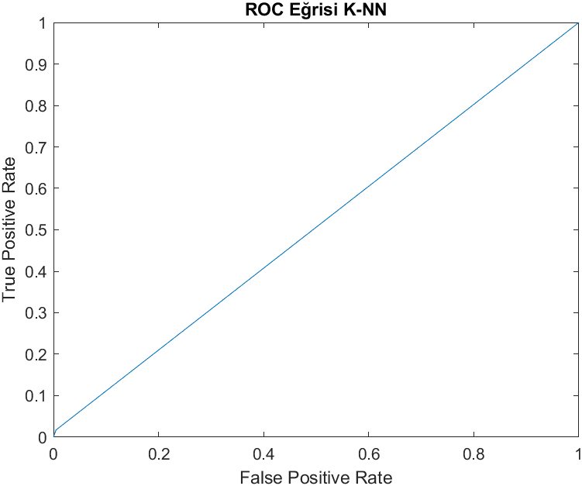
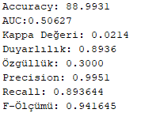
K-NN 0.2 holdout 10 neighbors

Slide 11
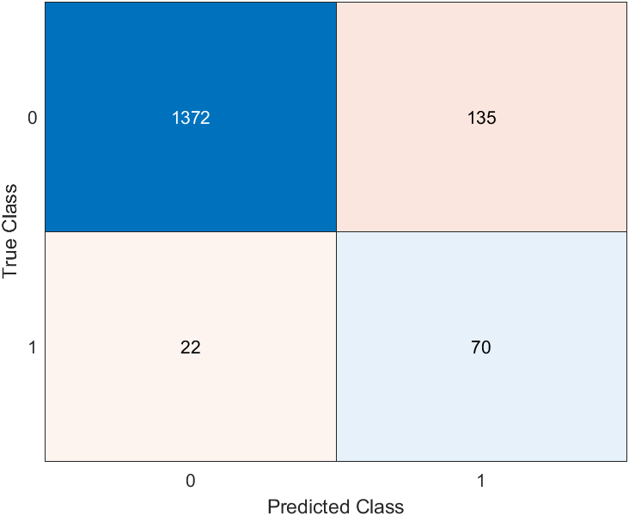
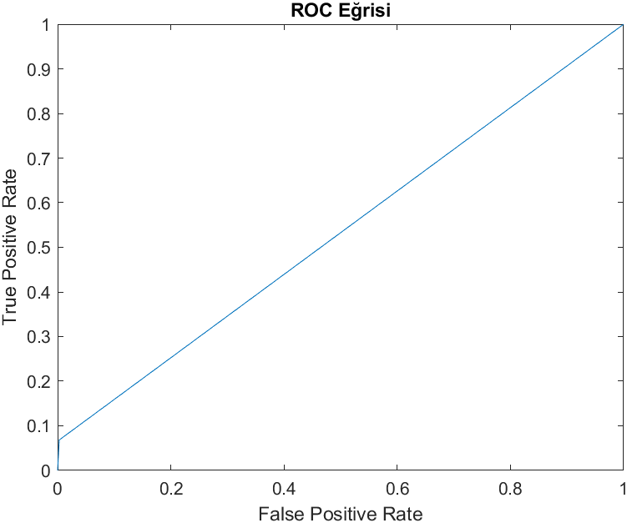
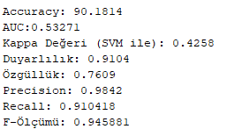
SVM 0.2 holdout

Slide 12


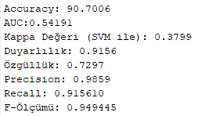
SVM 0.3 holdout

Slide 13
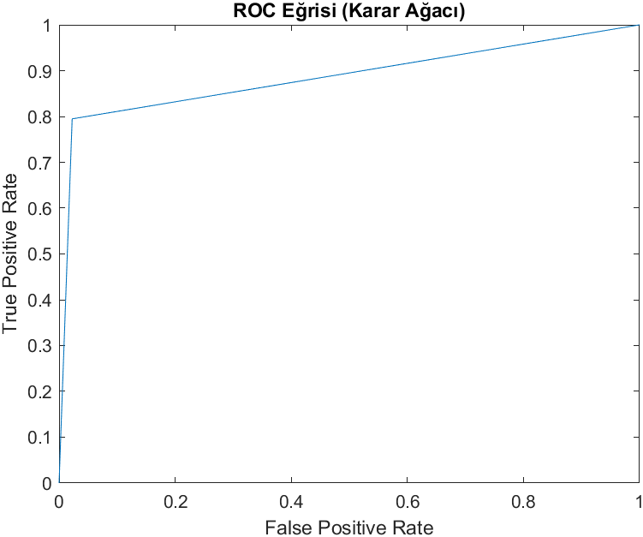
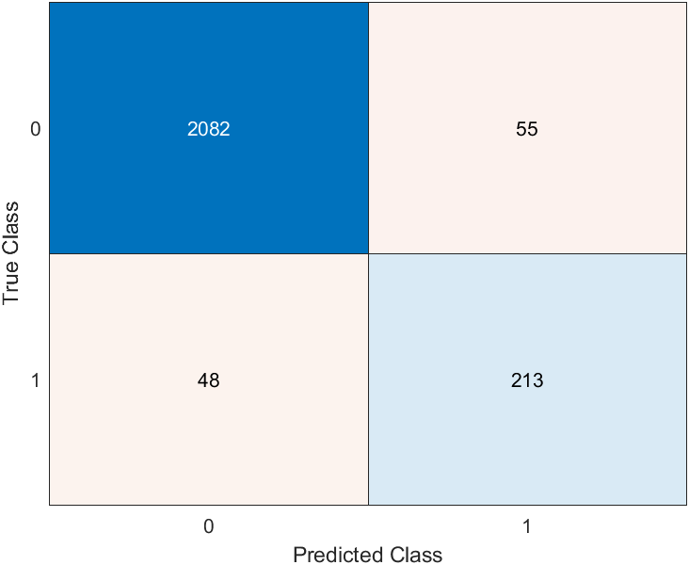
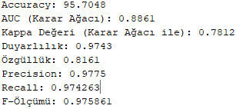
Decision Tree 0.3 holdout

Slide 14

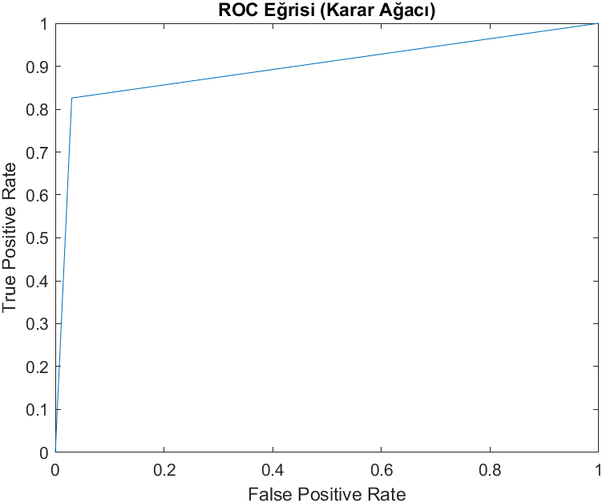
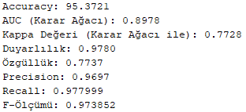
Decision Tree 0.2 holdout

Slide 15
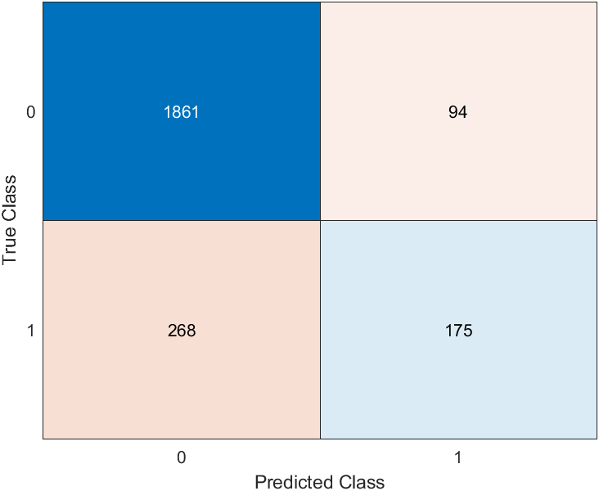
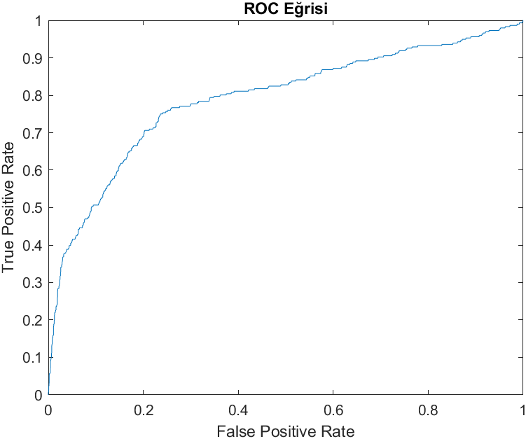
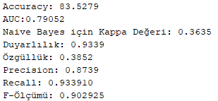
Naive Bayes 0.3 holdout

